Slide 1
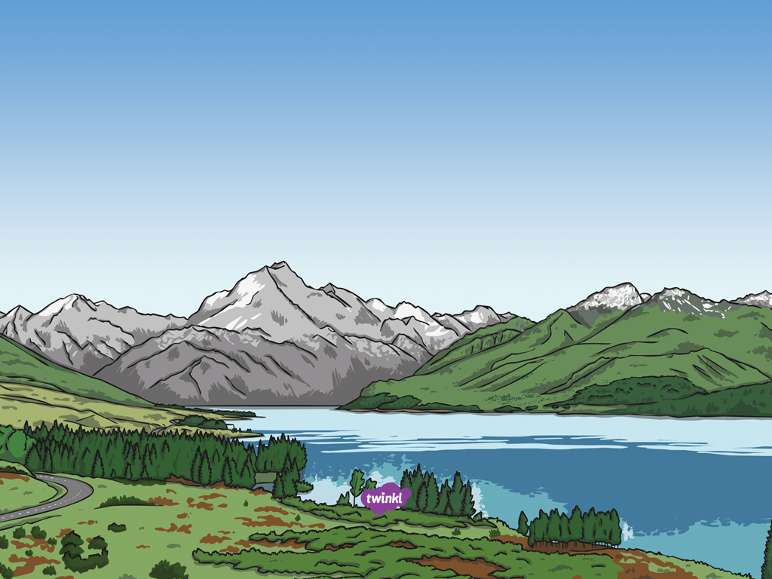
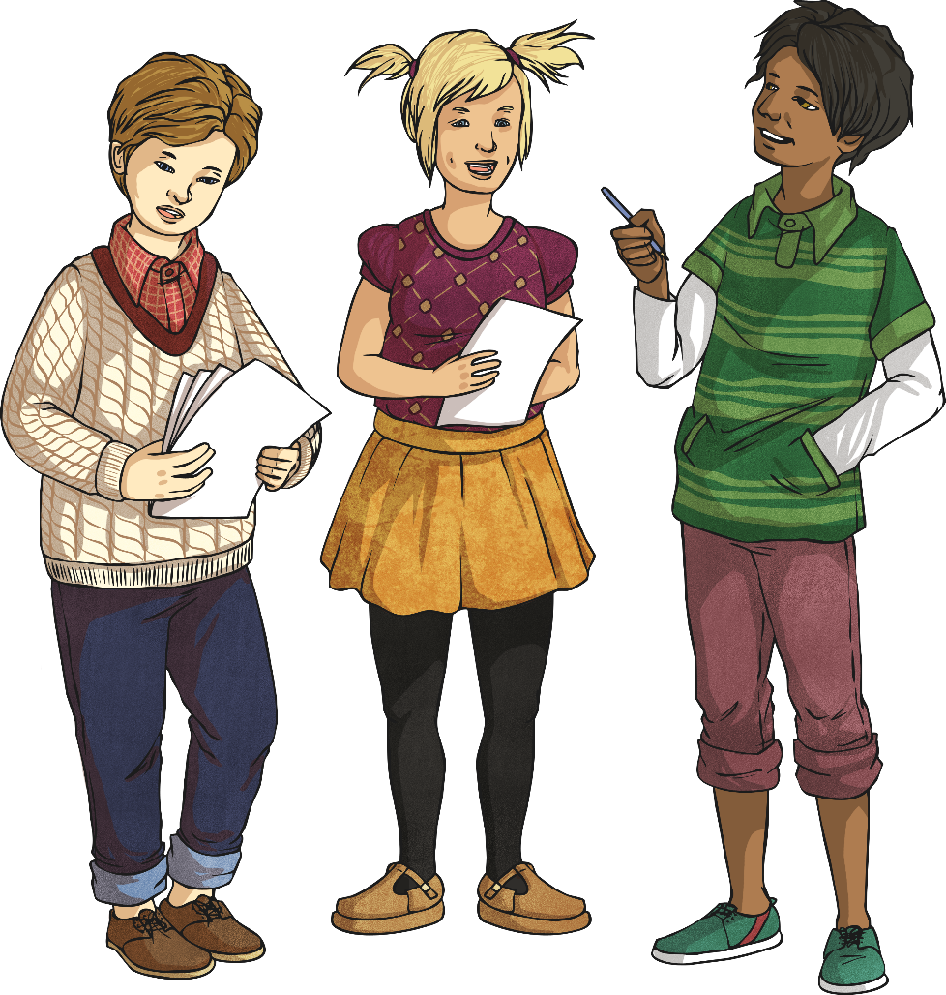
Les mois de l’année
(Months of the Year)

Slide 2

What Do You Know?
Here are the names of the months in French.
Do any look familiar?
Which ones? Why?
Do you recognise any of these months?
mai
novembre
juin
février
juillet
septembre
décembre
janvier
octobre
mars
avril
août

Slide 3


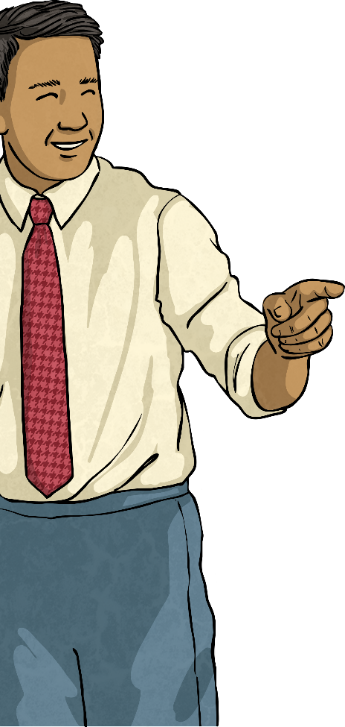
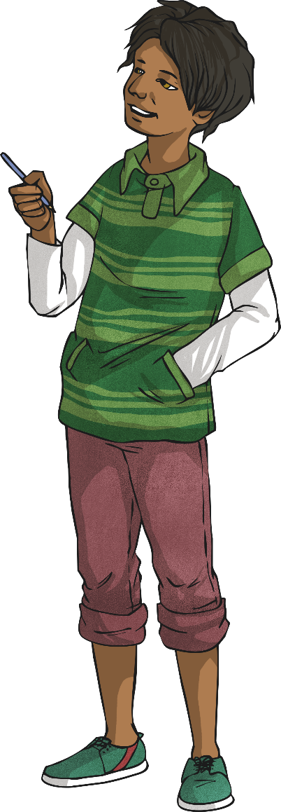
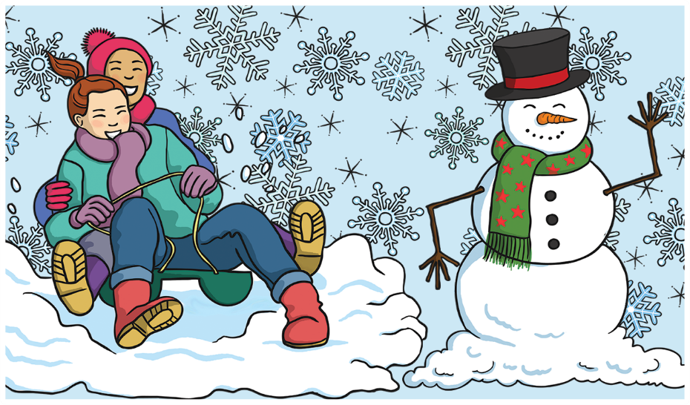
C’est quel mois ?
(What Month Is it?)
Click play buttons throughout to hear phrases and words.
C’est janvier.
C’est quel mois ?
January
February
March

Slide 4


C’est quel mois ?
(What Month Is it?)
C’est février.
C’est quel mois ?
January
February
March

Slide 5
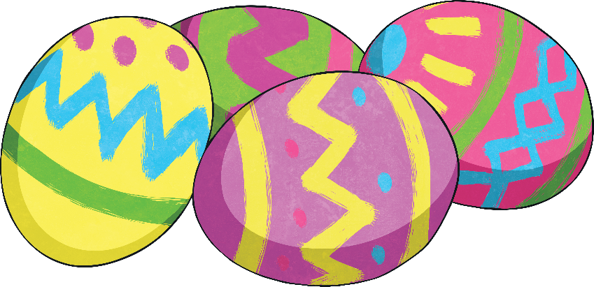
C’est quel mois ?
(What Month Is it?)
C’est mars.
C’est quel mois ?
January
February
March

Slide 6
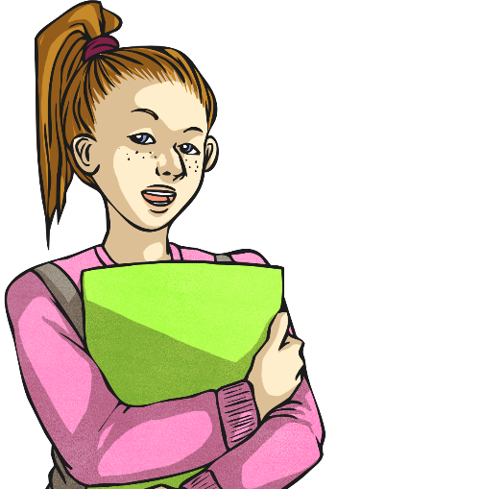

C’est quel mois?
(What Month Is it?)
Écoutez et répétez !
janvier
février
mars

Slide 7
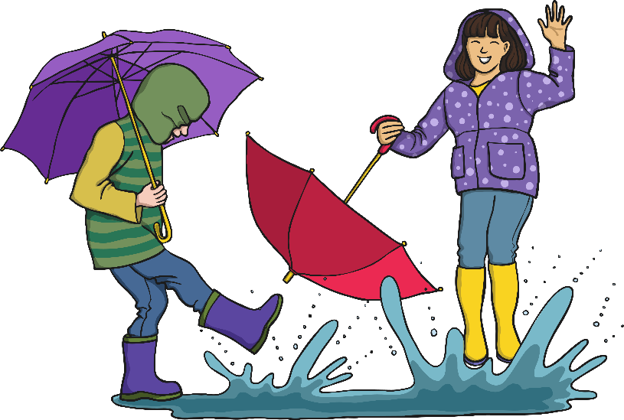
C’est quel mois ?
(What Month Is it?)
C’est avril.
C’est quel mois ?
April
May
June

Slide 8
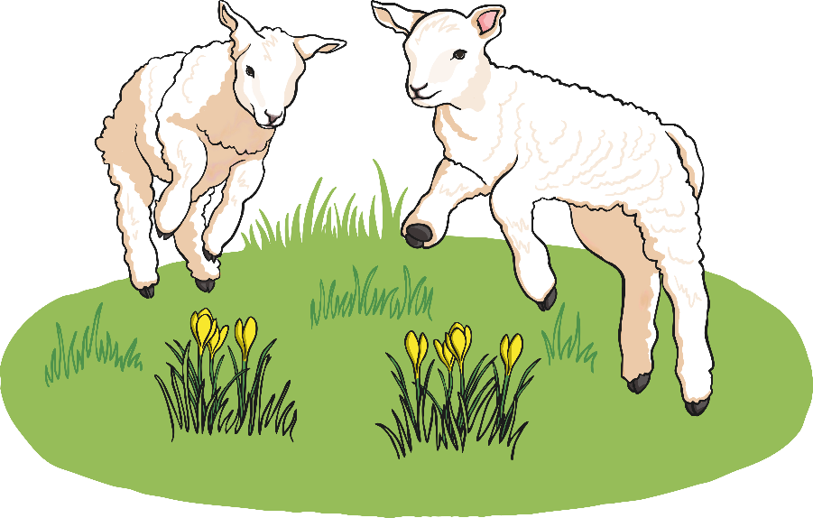
C’est quel mois ?
(What Month Is it?)
C’est mai.
C’est quel mois ?
April
May
June

Slide 9
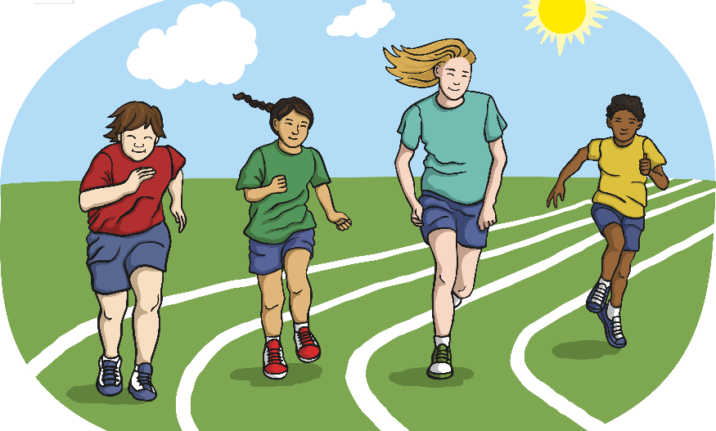
C’est quel mois ?
(What Month Is it?)
C’est juin.
C’est quel mois ?
April
May
June

Slide 10
C’est quel mois ?
(What Month Is it?)
Écoutez et répétez
avril
mai
juin

Slide 11
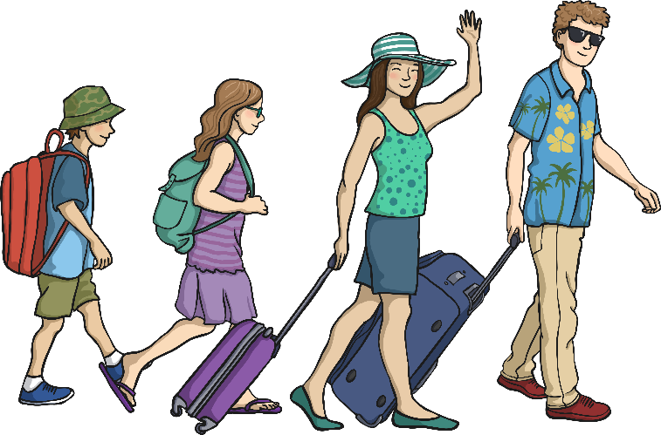
C’est quel mois ?
(What Month Is it?)
C’est juillet.
C’est quel mois ?
July
August
September

Slide 12
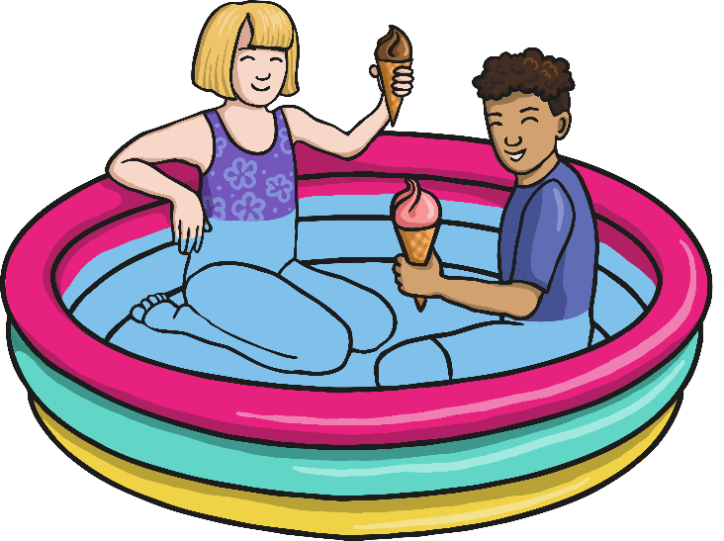
C’est quel mois ?
(What Month Is it?)
C’est août.
C’est quel mois ?
July
August
September

Slide 13



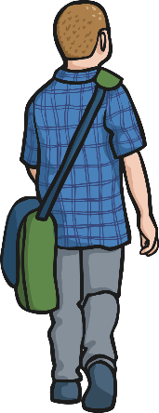
C’est quel mois ?
(What Month Is it?)
C’est septembre.
C’est quel mois ?
July
August
September

Slide 14
C’est quel mois ?
(What Month Is it?)
Écoutez et répétez
juillet
août
septembre

Slide 15
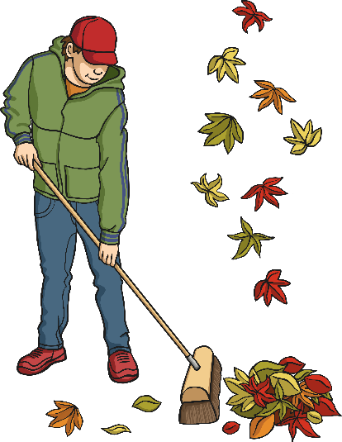
C’est quel mois ?
(What Month Is it?)
C’est octobre.
C’est quel mois ?
October
November
December

Slide 16
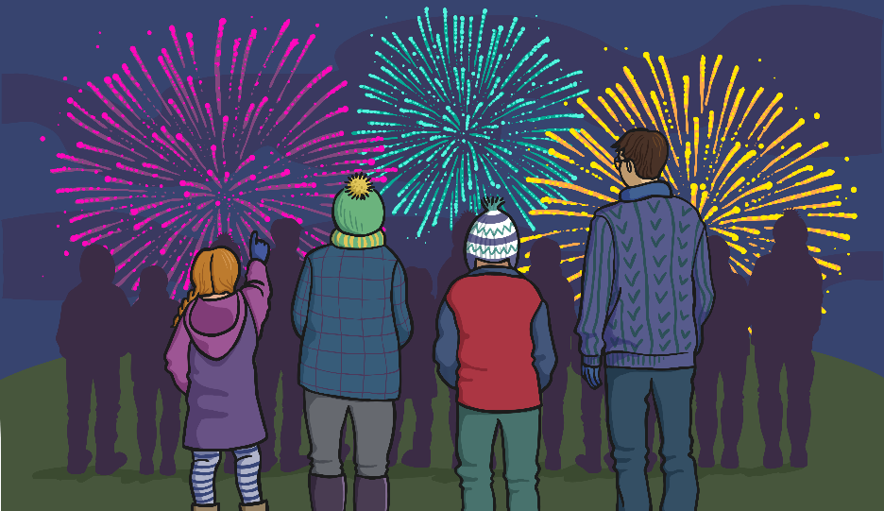
C’est quel mois ?
(What Month Is it?)
C’est novembre.
C’est quel mois ?
October
November
December

Slide 17


C’est quel mois ?
(What Month Is it?)
C’est décembre.
C’est quel mois ?
October
November
December

Slide 18
C’est quel mois ?
(What Month Is it?)
Écoutez et répétez
octobre
novembre
décembre

Slide 19


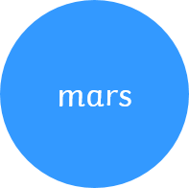






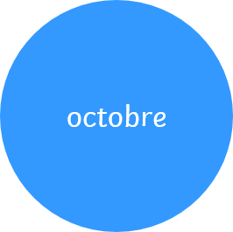
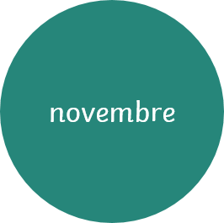
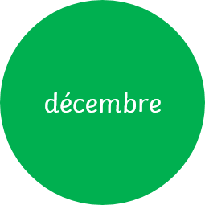
L’année entière !
(The Year All Together)

